Slide 1
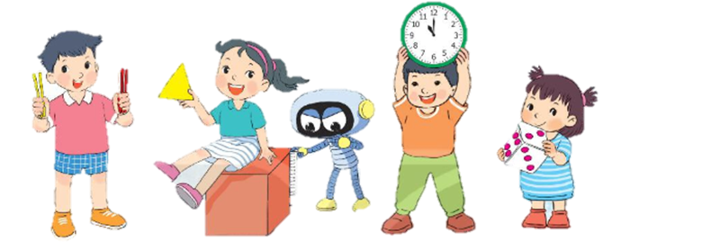
TOÁN 1

Slide 2
Khởi động

Slide 3
Notes:
HS khởi động theo nhịp điệu bài hát

Slide 4
Bài 5
MẤY VÀ MẤY
Sách Toán_trang 32

Slide 6
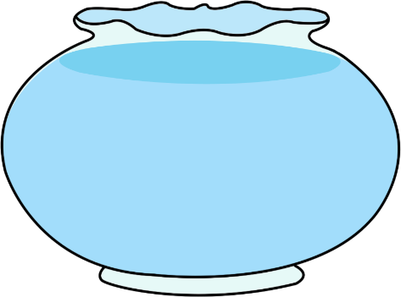
Đếm số cá ở mỗi bể và ở cả hai bể.
Mai có:
Nam có:
?
3
?
2
3
và
2
được
?
5
Notes:
Gv chia nhỏ câu hỏi để khai thác nd

Slide 8
1
Số?
a)
?
2
?
4
2
và được
?
?
4
6
?

Slide 9
1
Số?
b)
?
3
?
4
3
và được
?
?
4
7
?

Slide 10
1
Số?
c)
?
5
?
3
5
và được
?
?
3
8
?

Slide 11
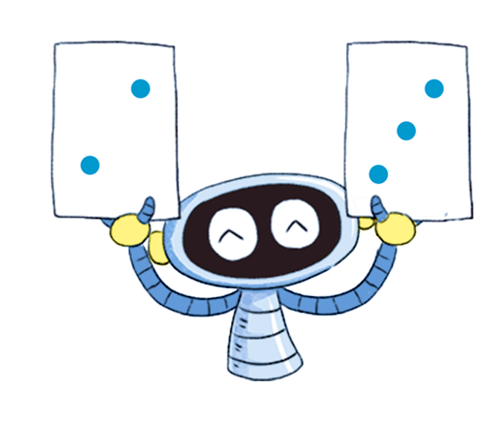
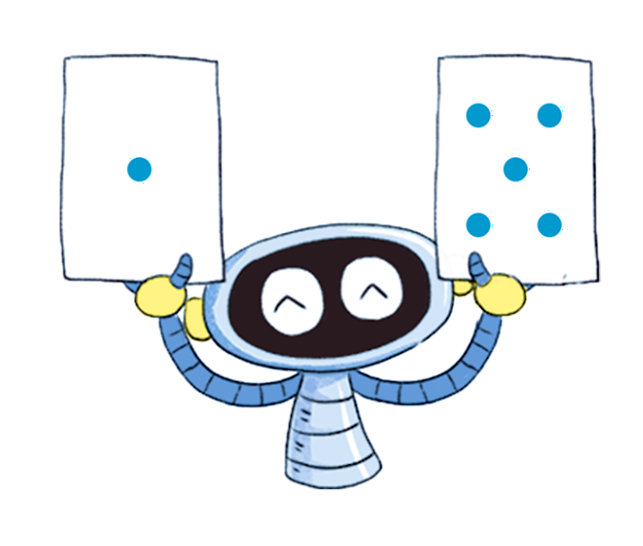
2
Số?
5
?
6
Notes:
Sách tham khảo

Slide 12
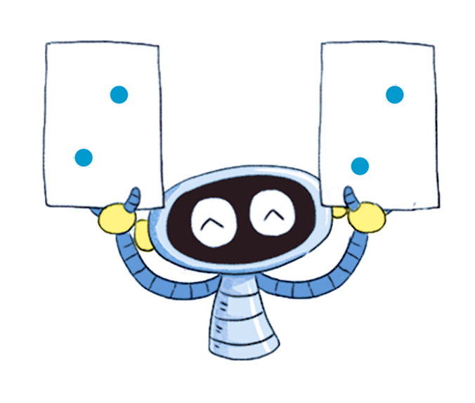
2
Số?
?
6
4
?
Notes:
Sách tham khảo

Slide 13
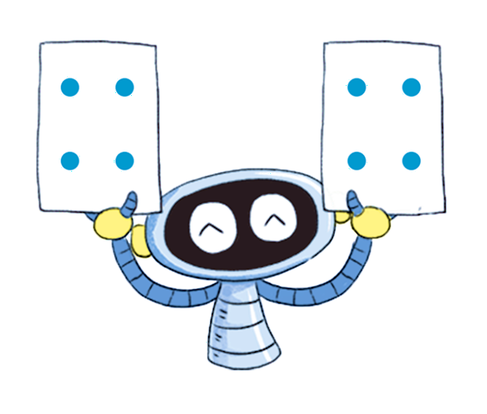
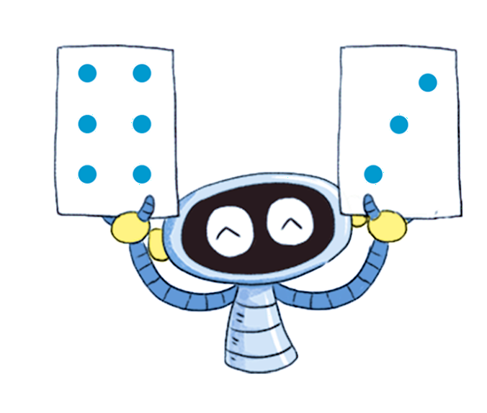
2
Số?
8
?
?
9
Notes:
Sách tham khảo

Slide 14
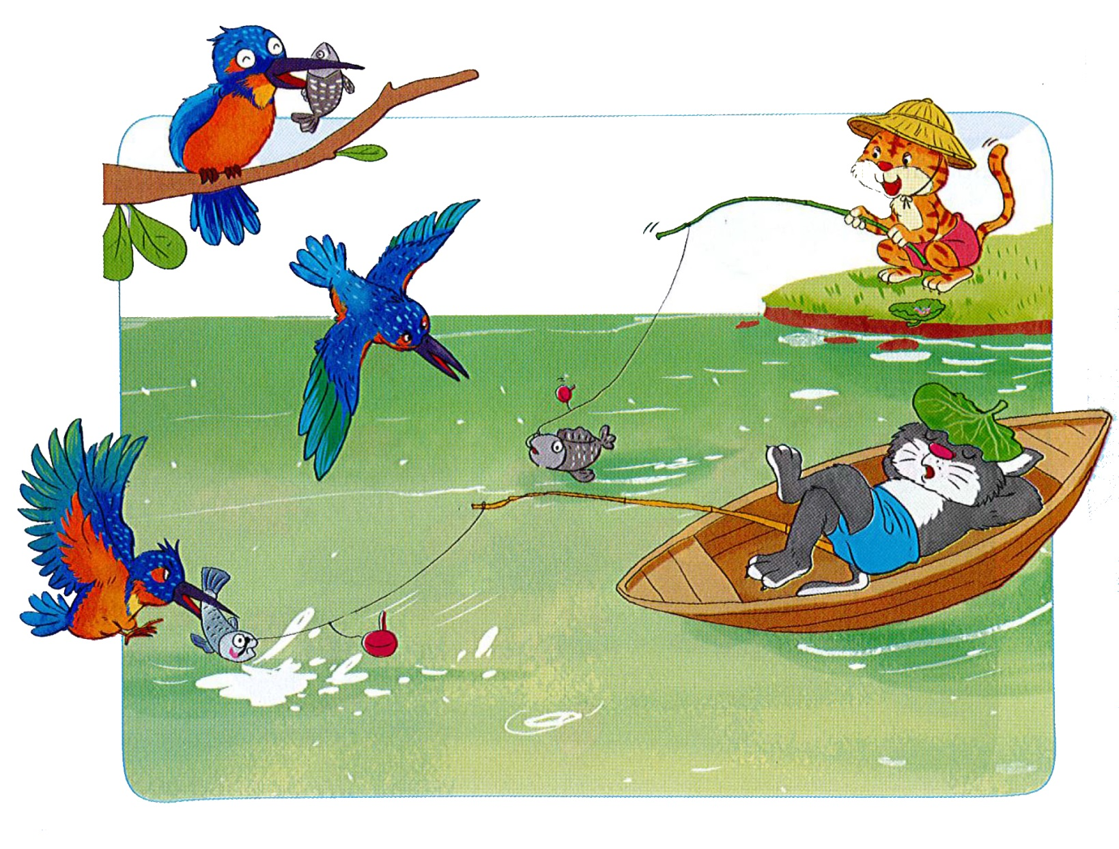
3
Câu nào đúng?
a) Số chim nhiều hơn số cá.
b) Số chim bằng số cá.
b) Số cá ít hơn số mèo.
Notes:
Sách tham khảo

Slide 15
CỦNG CỐ

Slide 16
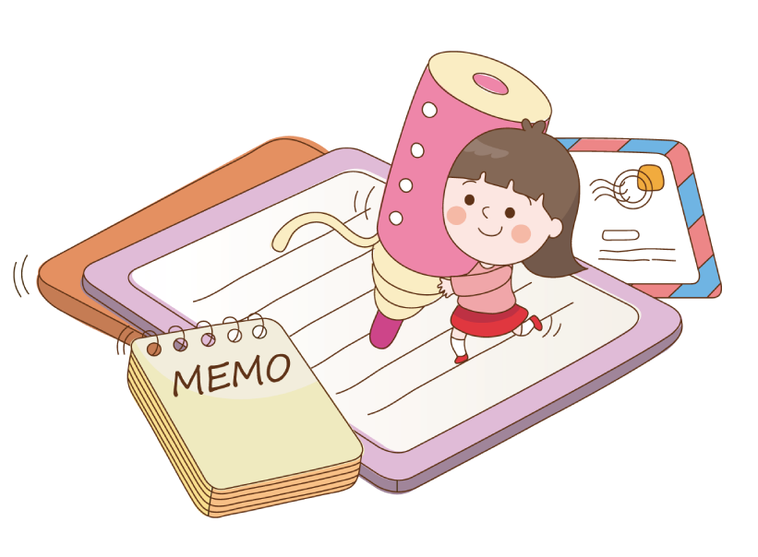
Xem lại bài đã học
Hoàn thành
bài …
Xem bài mới.

